Slide 1
Giáo viên: Nguyễ thị chung
PHÒNG GIÁO DỤC & ĐÀO TẠO QUẬN LONG BIÊN TRƯỜNG MẦM NON HOA SỮA
LQVT: So sánh, thêm bớt, tạo nhóm số lượng trong phạm vi 5
Khối 4 tuổi

Slide 2
* Ôn đếm đến 5, tạo nhóm số lượng trong phạm vi 5, nhận biết số 5

Slide 3

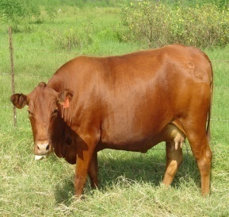
3

Slide 4
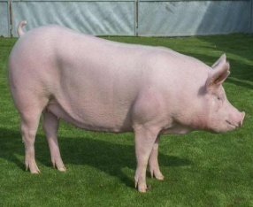
4

Slide 5

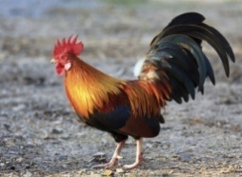


5

Slide 6
5

Slide 7
* So sánh, thêm bớt, tạo nhóm số lượng trong phạm vi 5

Slide 8


5
5
4

Slide 9
5
3
5

Slide 10
5
5
3

Slide 11
5
2
5

Slide 12
5
2
5

Slide 13
5
1
5

Slide 14
5
1

Slide 15
5

Slide 16
Ôn luyện củng cố:
Trò chơi: Ai thông minh nhất

Slide 17
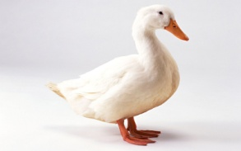

5
………………
1
2
3

Slide 18
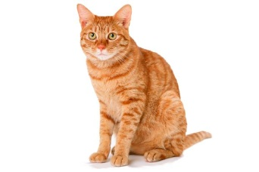
5
………………………………
3
1
2

Slide 19
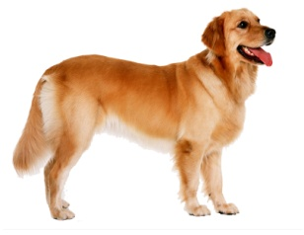
3
1
2
3

Slide 20


Chúc các con chăm ngoan, học giỏi

